Slide 1
标题：ISAC：6G网络的革命性范式
2026/04/20
汇报人: Muhammad Umar Farooq Qaisar

Slide 2
目录
幻灯片 1：标题与ISAC核心价值
幻灯片 2：关键使能技术与当前趋势
01
02
CONTENTS
幻灯片 3：研究挑战与开放性问题
幻灯片 4：设计建议与未来展望
03
04
幻灯片 5：结论与迈向6G及未来
05

Slide 3
6G之ISAC全览
ISAC核心与6G价值
ISAC关键使能技术
ISAC发展现状进展
ISAC是通信与感知深度融合技术，具频谱效率提升等优势，是6G自适应智能系统的关键基石。
涵盖可重构智能表面、AI驱动架构、OTFS等新波形，需协同设计平衡感知与通信性能。
3GPP等推进标准化，应用于智能交通等场景，测试床验证技术，但缺统一评估标准。
ISAC落地核心挑战
ISAC未来发展愿景
面临感知通信干扰、硬件性能限制、跨层协议及隐私框架缺失等多方面部署障碍。
向语义ISAC、量子集成方向演进，需完善跨层防御与动态频谱共享相关法规。

Slide 4
幻灯片 1：标题与ISAC核心价值
01

Slide 5



ISAC乃6G基石
ISAC核心定义
ISAC核心价值
ISAC关键问题
是在统一框架内实现通信与感知端到端支持的6G关键技术，相关内容占1页。
可提升频谱效率、降低时延，支持智慧城市、自动驾驶等多样化应用场景，内容占1页。
聚焦其对6G至关重要的原因、带来的创新及对无线通信未来的塑造，相关内容占1页。

Slide 6
幻灯片 2：关键使能技术与当前趋势
02

Slide 7

关键使能技术
先进天线技术
涵盖大规模MIMO、可重构智能表面RIS等类型，是通信系统的关键使能技术之一。
波形与资源技术
包含OTFS、AFDM等波形设计，以及资源分配技术，为通信性能提供支撑。
AI集成技术
将人工智能与通信技术集成，成为提升通信系统效能的重要使能技术。

Slide 8

定位与环境感知趋势
多模态数据融合
融合RF传感与LIDAR、视觉等多模态数据，为空间智能技术搭建数据基础。
SLAM技术应用
实现同步定位与地图构建（SLAM），为自动驾驶等场景提供空间智能支持。

Slide 9

标准化与原型动态
01
02
标准制定进展
原型开发动态
3GPP（从R18开始）、ETSI ISG ISAC、IEEE 802.11bf等组织正推动相关标准制定。 华为、诺基亚等企业正积极开展相关技术原型的开发工作。
华为、诺基亚等企业正积极开展相关技术原型的开发工作。 3GPP（从R18开始）、ETSI ISG ISAC、IEEE 802.11bf等组织正推动相关标准制定。

Slide 10


标准化与原型动态
标准组织推进动态
3GPP（从R18开始）、ETSI ISG ISAC、IEEE 802.11bf等组织正推动相关标准制定。
企业原型开发进展
华为、诺基亚等企业正积极开展相关技术原型的开发工作。

Slide 11

新频谱与硬件探索

Slide 12
幻灯片 3：研究挑战与开放性问题
03

Slide 13



ISAC挑战与问题
新波形部署难题
共存干扰管控困境
硬件适配约束问题
标准化建设差距
ODDM、AFDM等新波形在脉冲设计、同步方案及实时硬件实现方面存在诸多挑战。
感知与通信共享资源时易产生相互干扰，需依靠动态频谱共享和智能协调来解决。
共享硬件存在非线性、相位噪声等问题，毫米波/太赫兹宽频段对前端设计要求极高。
缺乏统一协议栈、性能指标及信道模型，阻碍了多厂商之间的互操作实现。

Slide 14
幻灯片 4：设计建议与未来展望
04

Slide 15
架构设计建议
01
02
03
分层模块化架构
联合系统优化设计
场景定制方案指导
采用分层、模块化设计，集成边缘计算，将安全隐私作为基本要求，相关内容共25页。
采用多目标优化策略，利用AI实现波束成形、资源分配等的自适应控制，内容共25页。
针对智能交通、工业物联网、人本应用等不同场景定制专属方案，相关内容共26页。

Slide 16

未来演进展望
语义ISAC发展方向
量子使能ISAC前景
超越原始数据传输，转向任务相关的语义信息交换，以此提升传输效率，相关内容见26页。
长远来看量子传感与安全通信或带来变革性突破，但当前技术成熟度（TRL）很低，相关内容见27、28页。

Slide 17
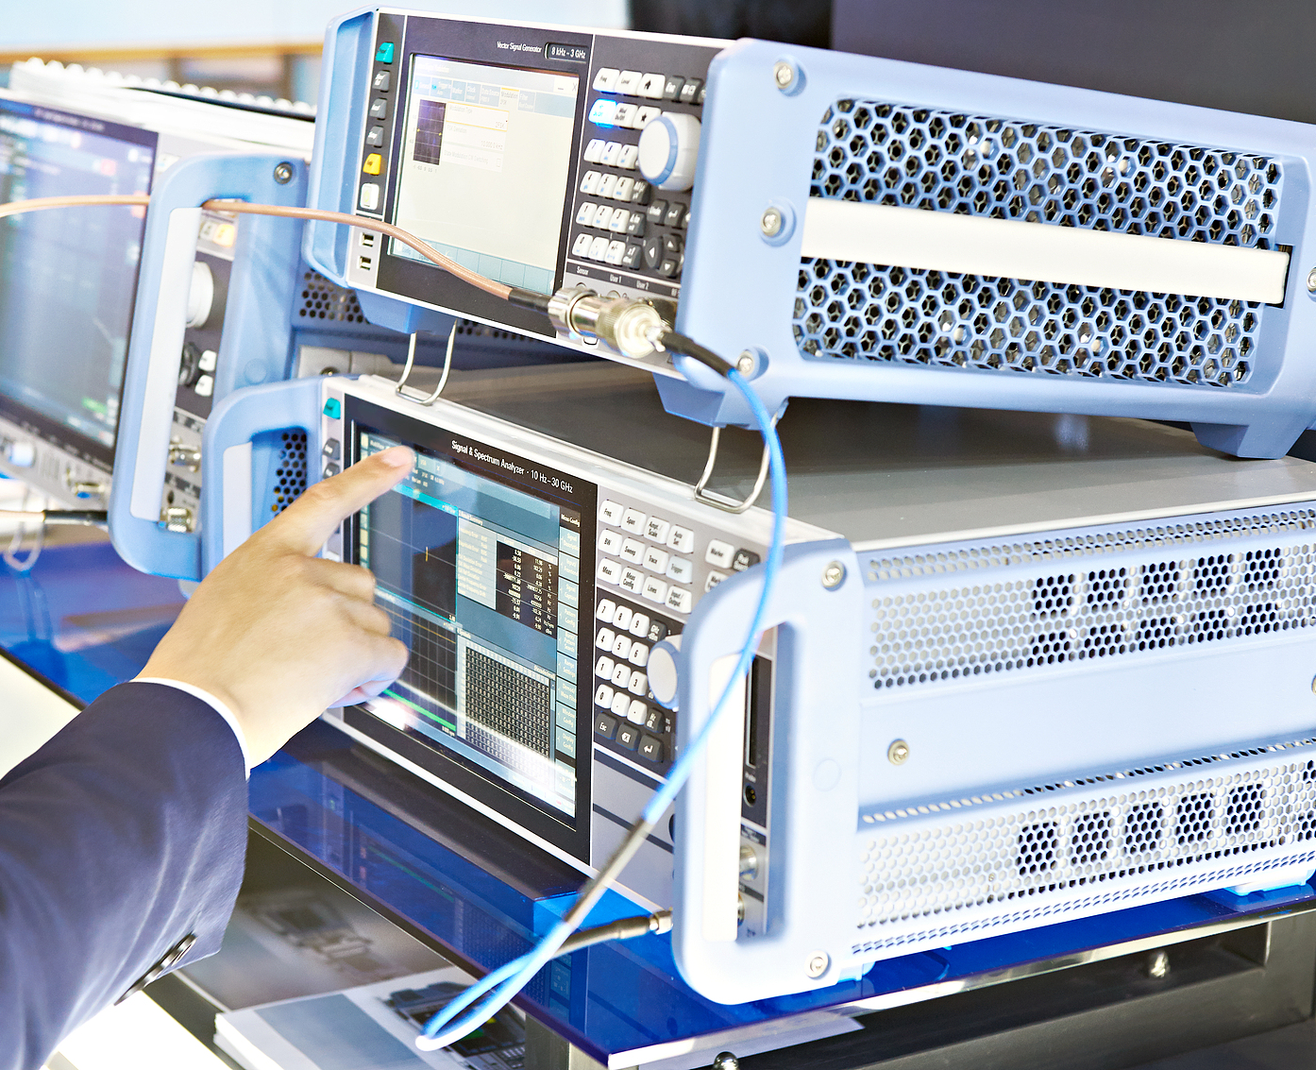
安全挑战分析

Slide 18
幻灯片 5：结论与迈向6G及未来
05

Slide 19



ISAC启无线新篇
ISAC发展路径
要充分发挥ISAC潜力，需学术界、产业界和标准组织紧密合作，攻克标准、硬件、干扰管理和隐私等挑战。
ISAC核心价值
ISAC愿景展望
ISAC通过统一信号处理、波形和硬件系统，融合感知与通信，为6G网络带来成本、能耗和频谱效率的巨大增益。
ISAC将支撑语义通信、量子增强环境感知等进步，与边缘智能、非地面网络融合，实现人、机、环境无缝交互的普适智能新时代。

Slide 20
谢谢
THE END

